Slide 2

Clica numa das unidades para acederes a um tema.
9
Unidade
8
10
Unidade
Unidade

Slide 3





Clica numa das temáticas para veres as imagens.
UNIDADE 8
Animais que nascem de ovos
Animais domésticos
Animais que nascem do ventre materno
Animais selvagens

Slide 4
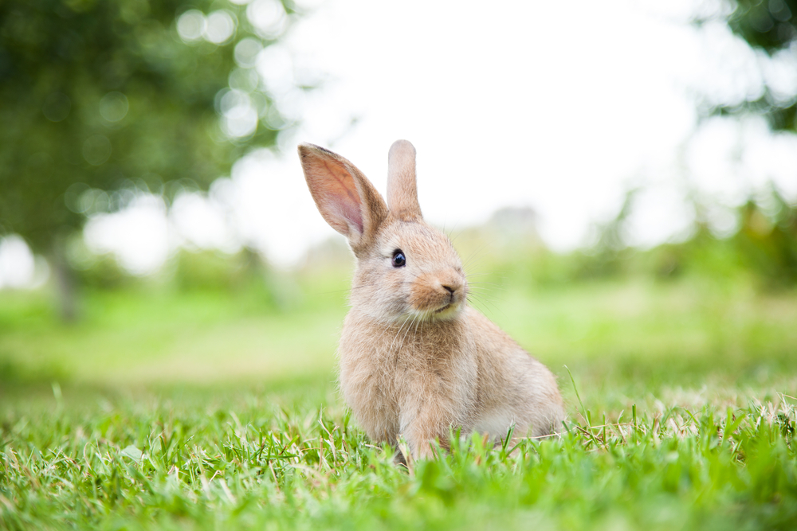


Animais domésticos – Coelho

Slide 5
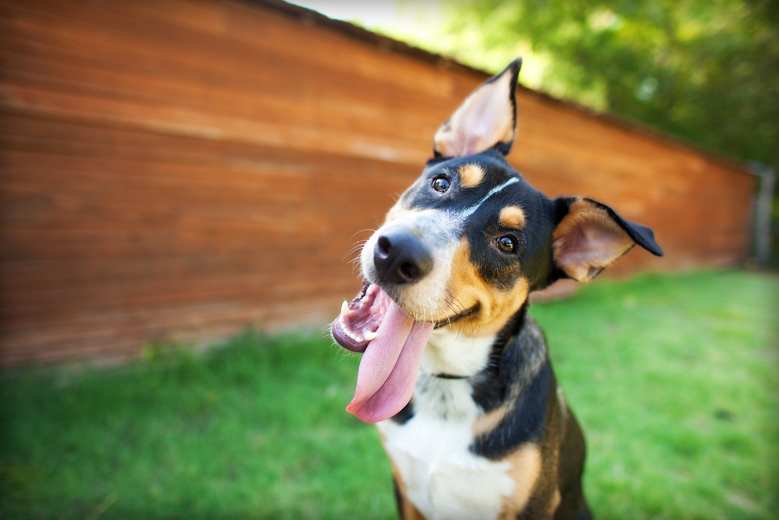

Animais domésticos – Cão

Slide 6
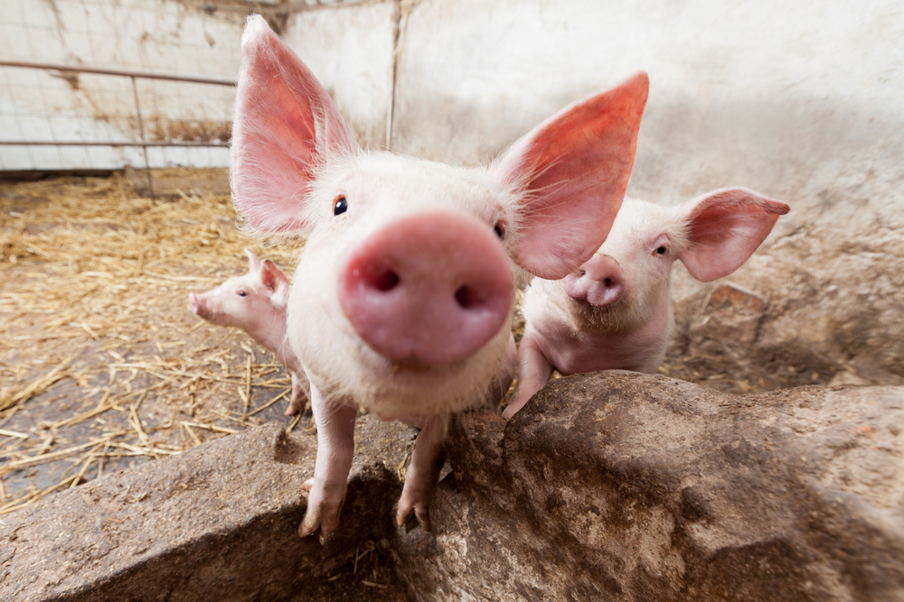
Animais domésticos – Porco

Slide 7
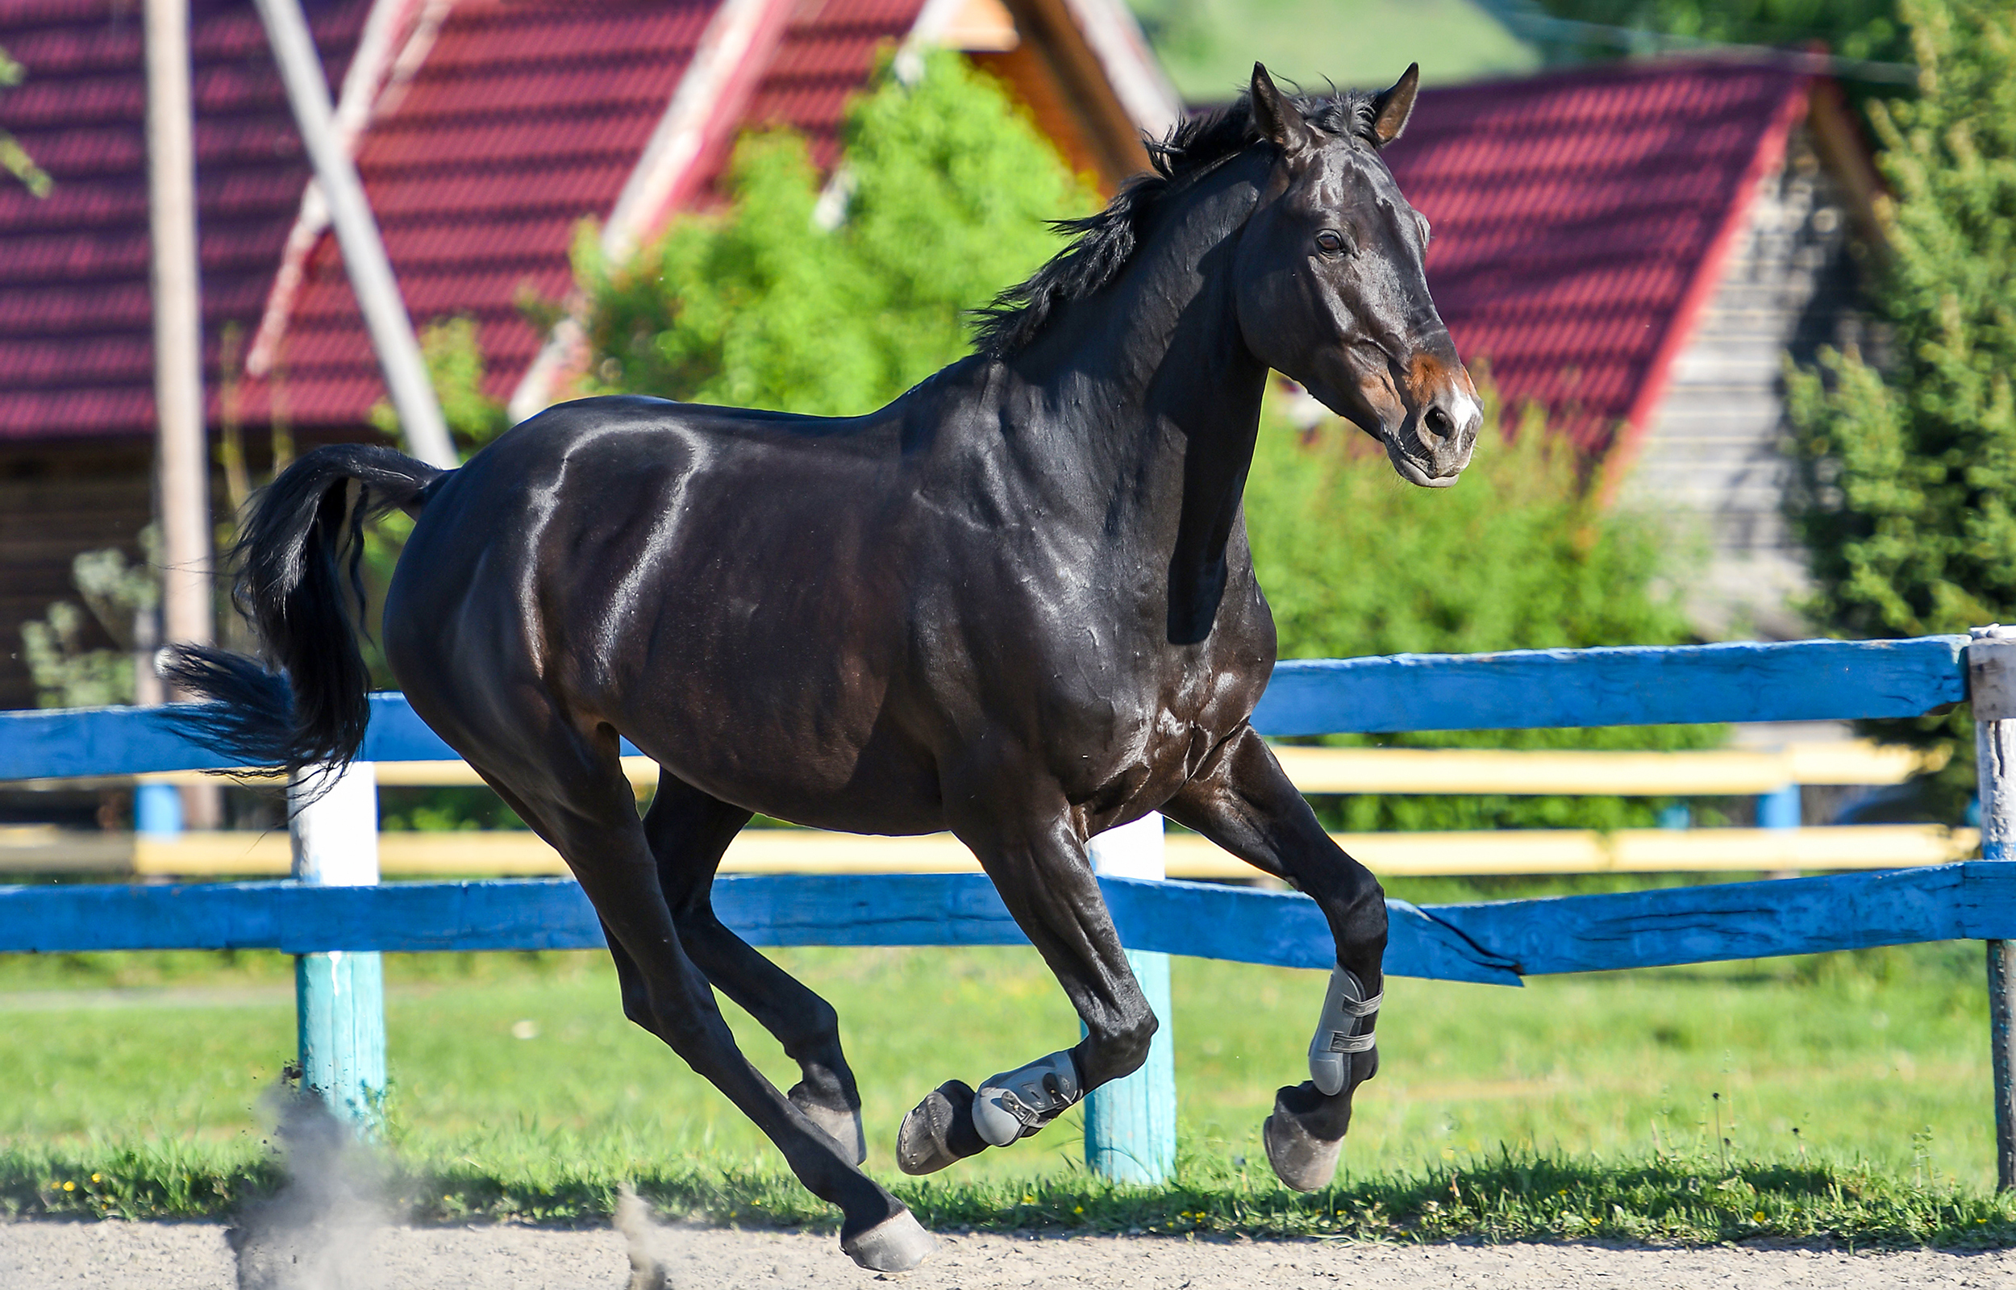
Animais domésticos – Cavalo

Slide 8
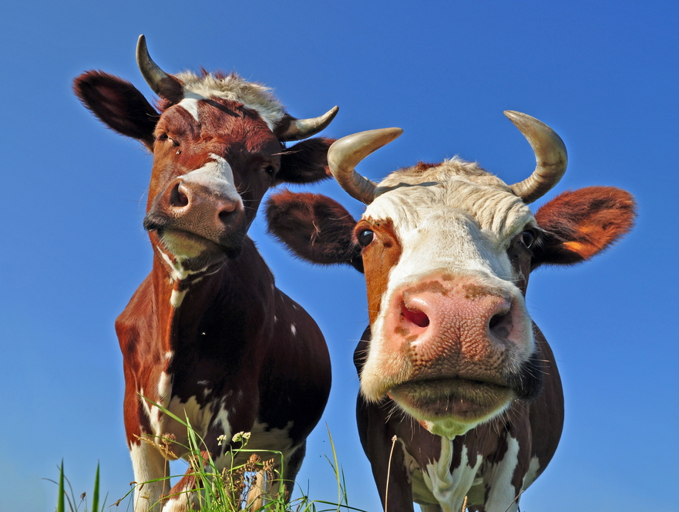
Animais domésticos – Vaca

Slide 9
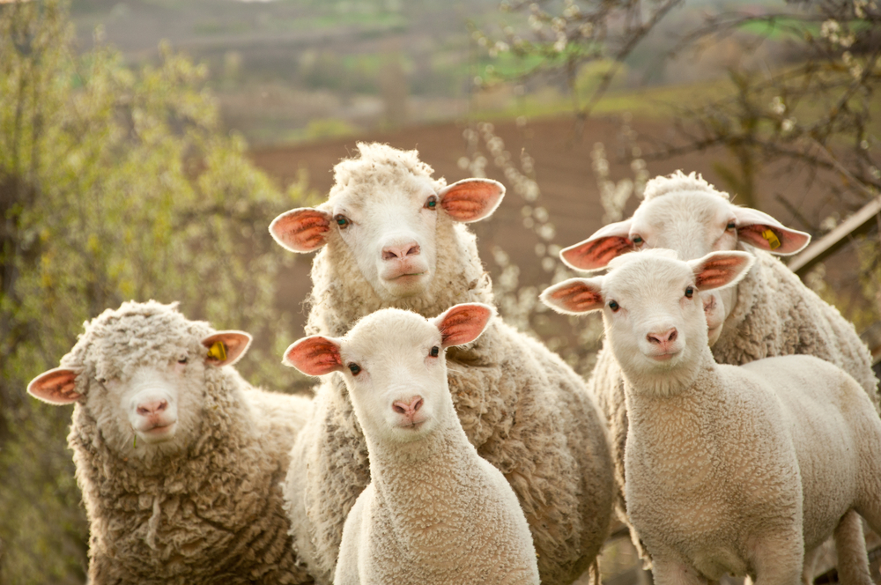

Animais domésticos – Ovelha

Slide 10
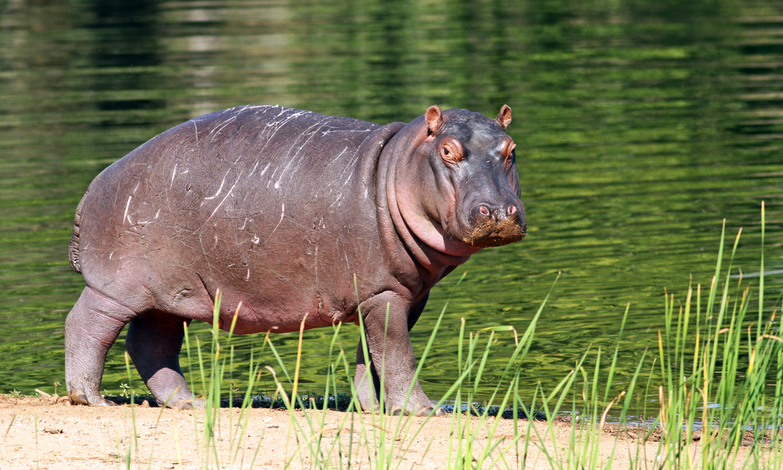
Animais selvagens – Hipopótamo

Slide 11
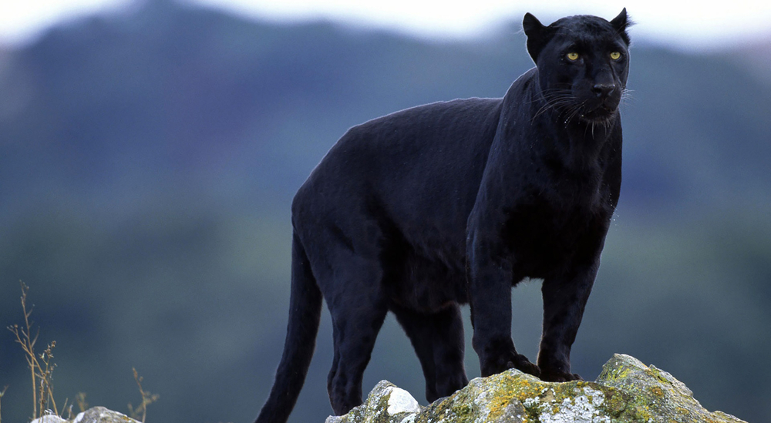
Animais selvagens – Pantera negra

Slide 12
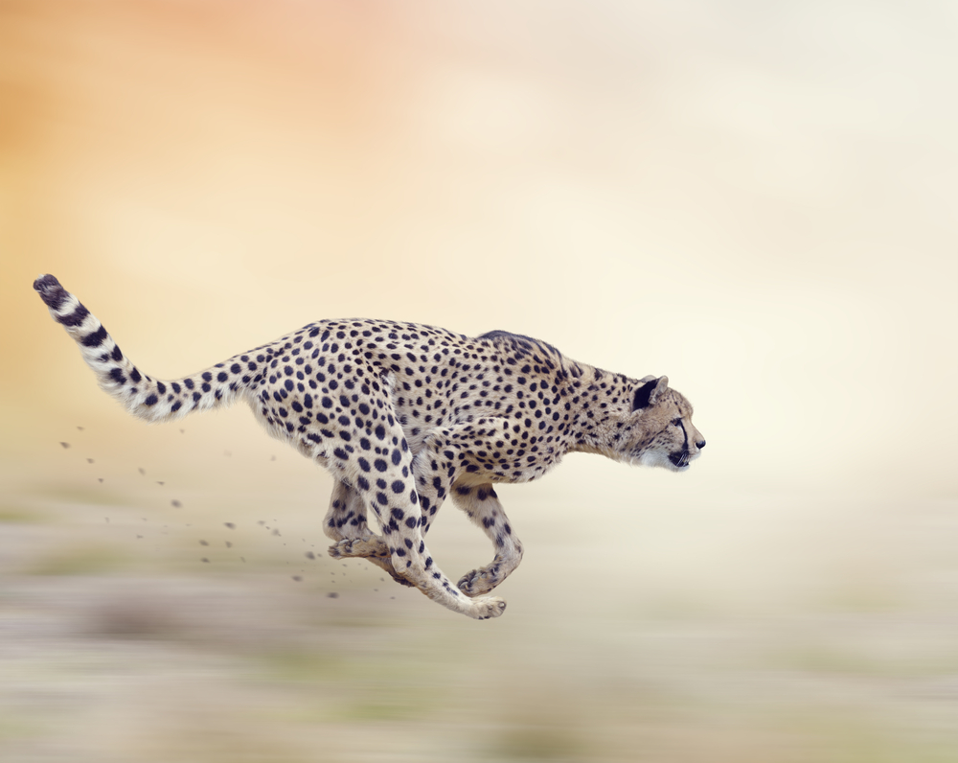
Animais selvagens – Chita

Slide 13
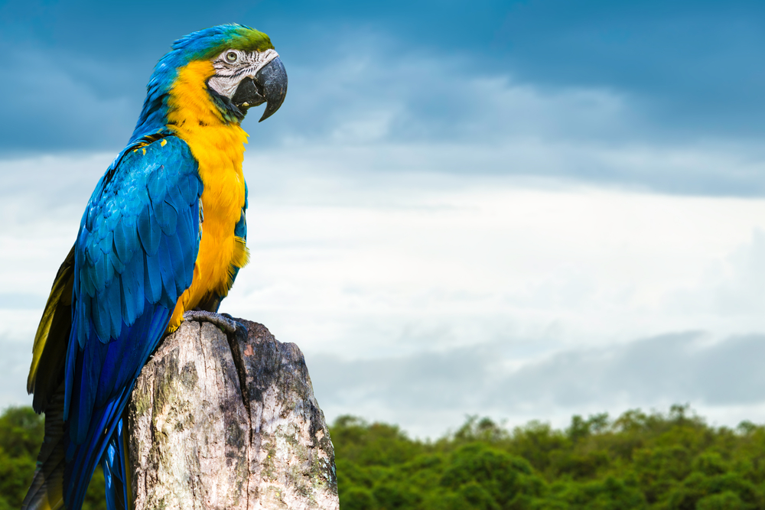
Animais selvagens – Arara

Slide 14
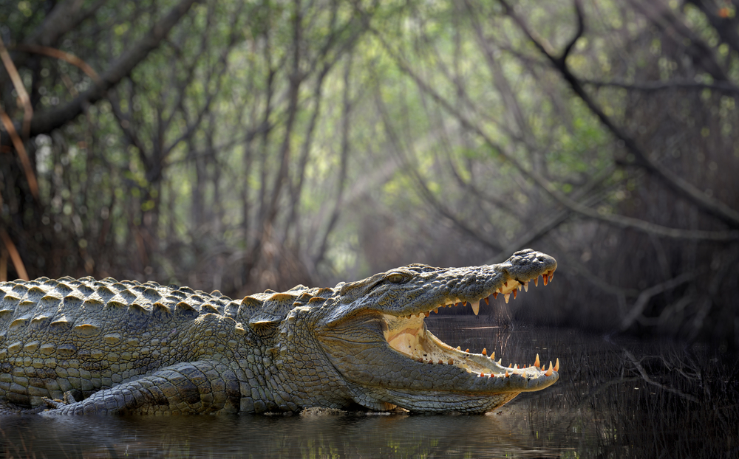
Animais selvagens – Crocodilo

Slide 15
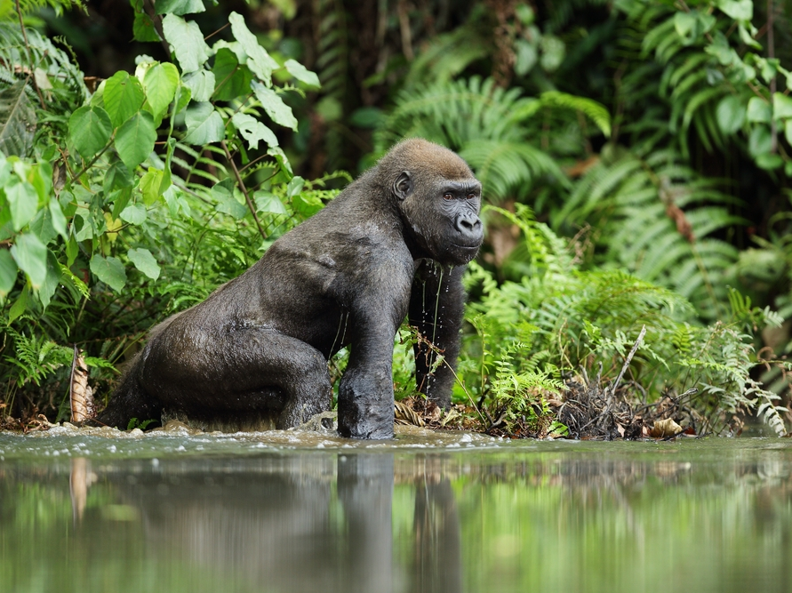
Animais selvagens – Gorila

Slide 16
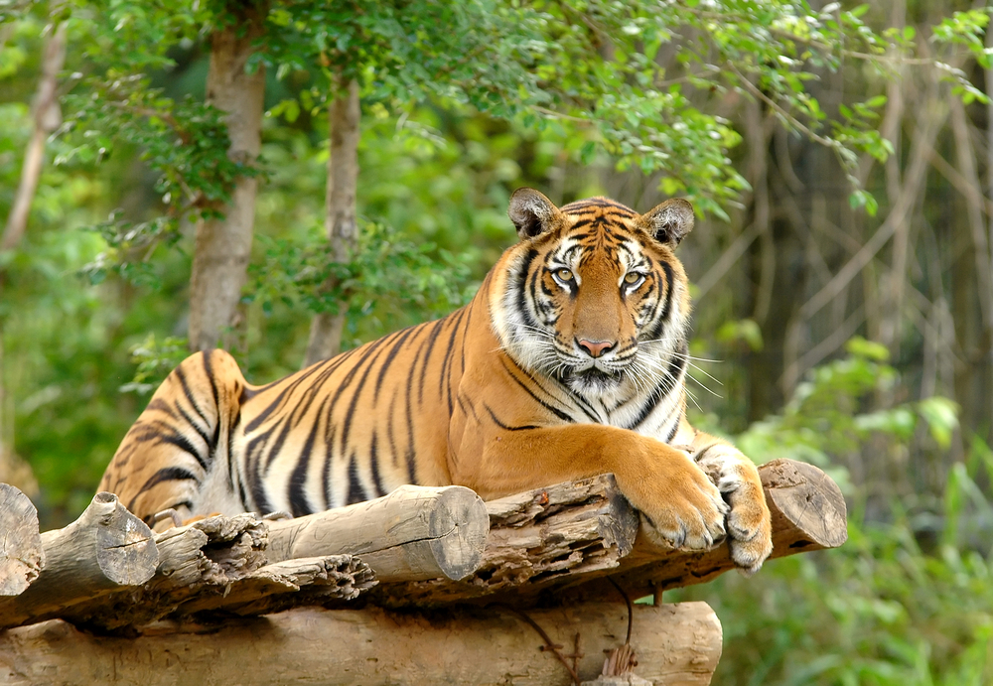
Animais selvagens – Tigre

Slide 17
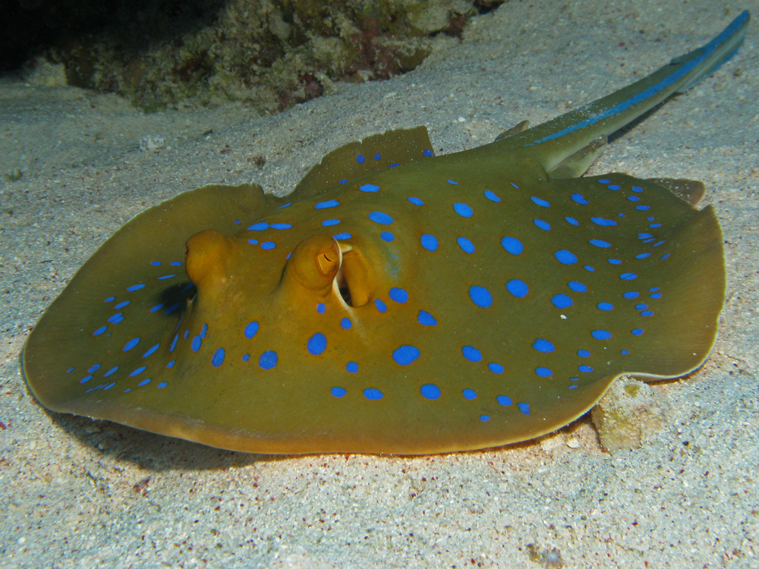
Animais selvagens – Raia

Slide 18
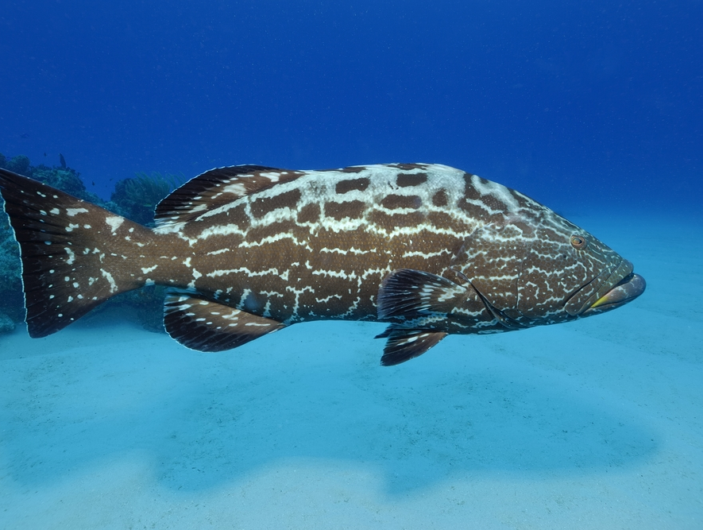
Animais selvagens – Garoupa

Slide 19
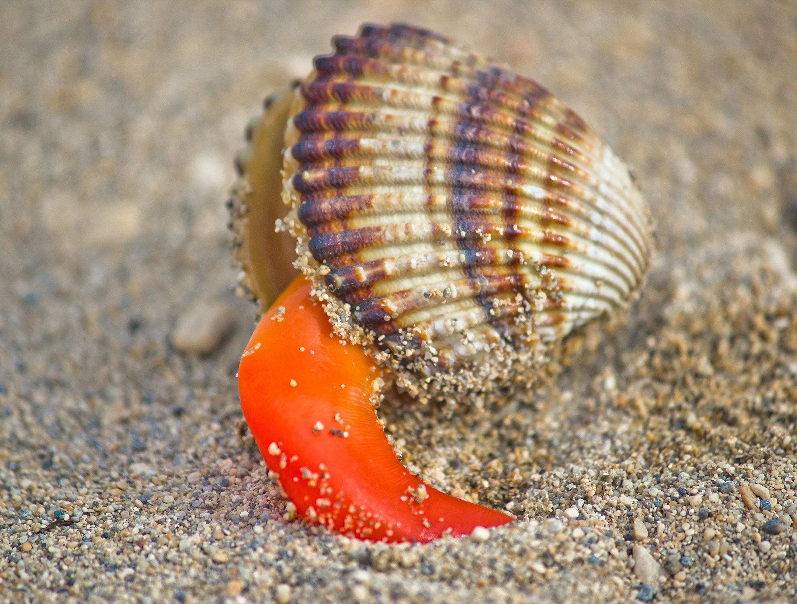
Animais selvagens – Berbigão

Slide 20
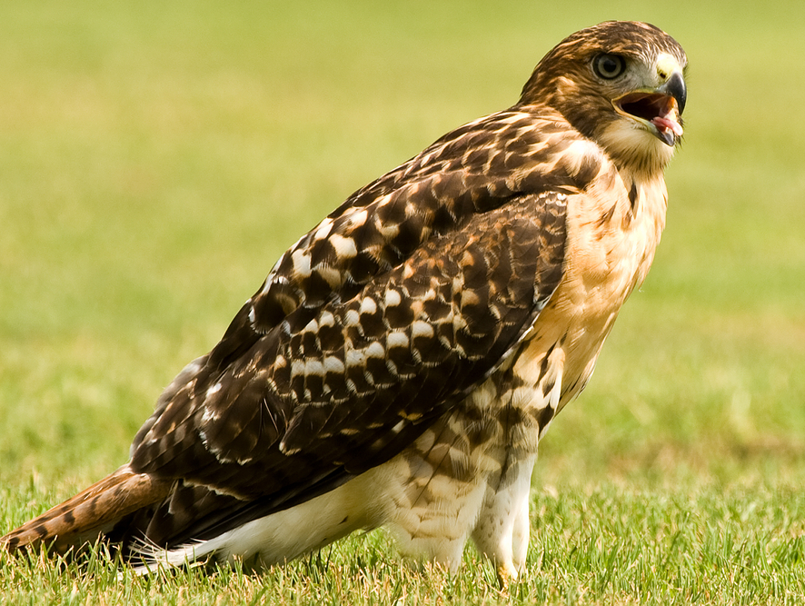
Animais selvagens – Falcão

Slide 21
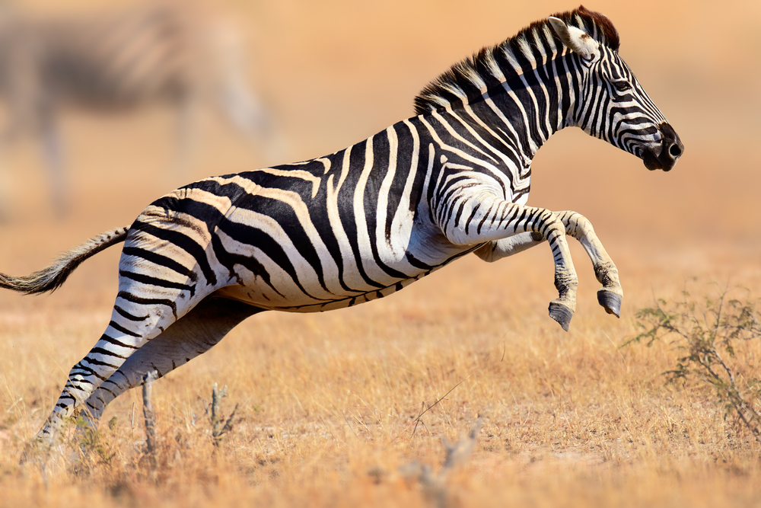
Animais selvagens – Zebra

Slide 22
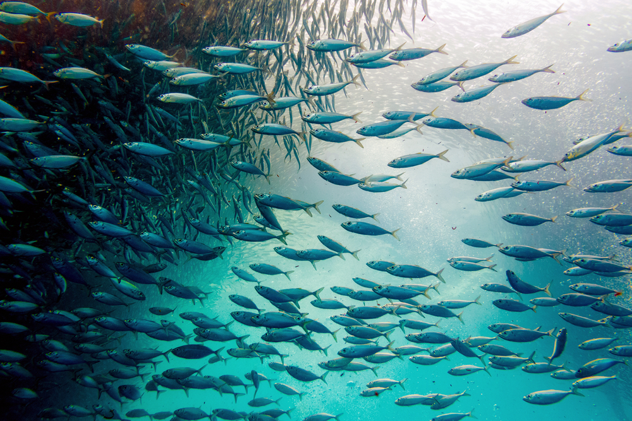
Animais que nascem de ovos – Sardinha

Slide 23
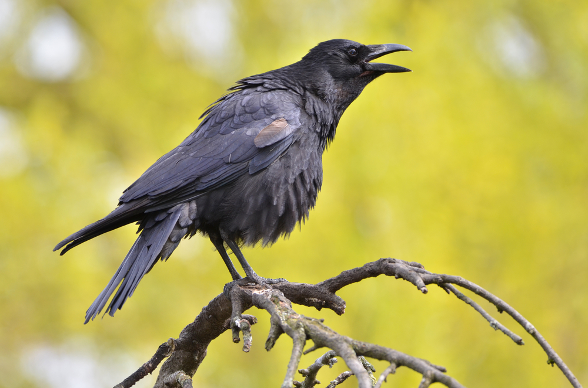
Animais que nascem de ovos – Corvo

Slide 24
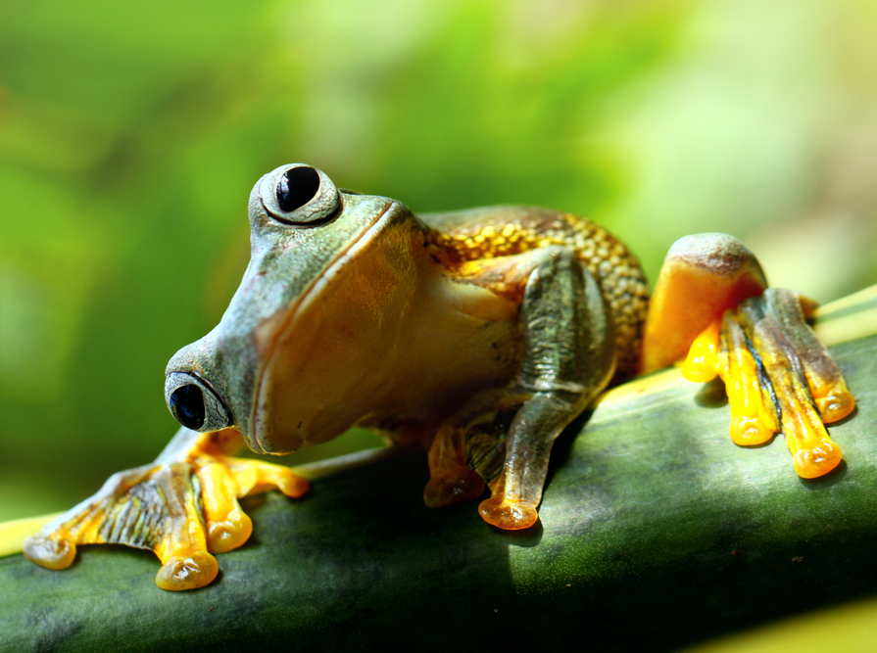
Animais que nascem de ovos – Rã

Slide 25
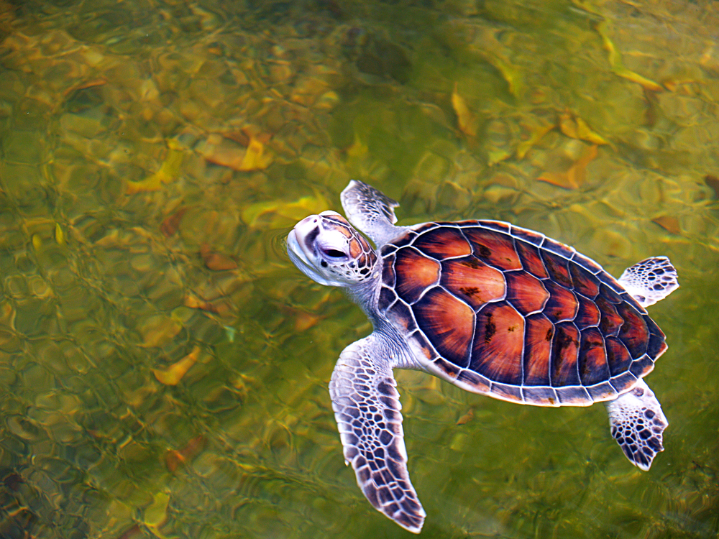
Animais que nascem de ovos – Tartaruga

Slide 26
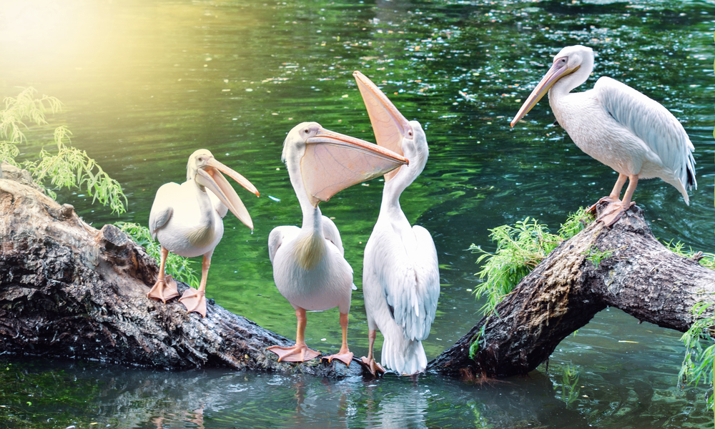
Animais que nascem de ovos – Pelicano

Slide 27
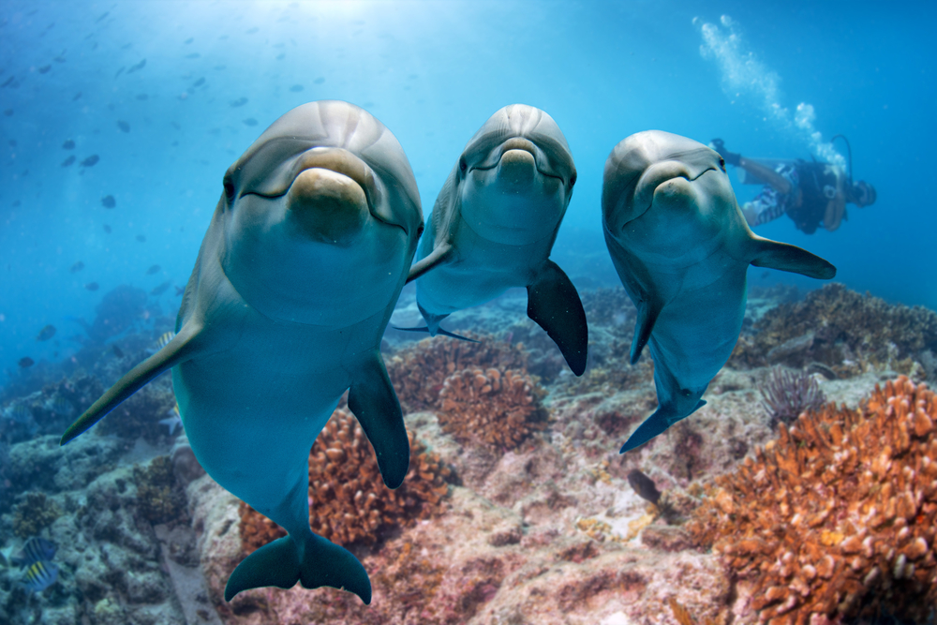
Animais que nascem do ventre materno – Golfinho

Slide 28
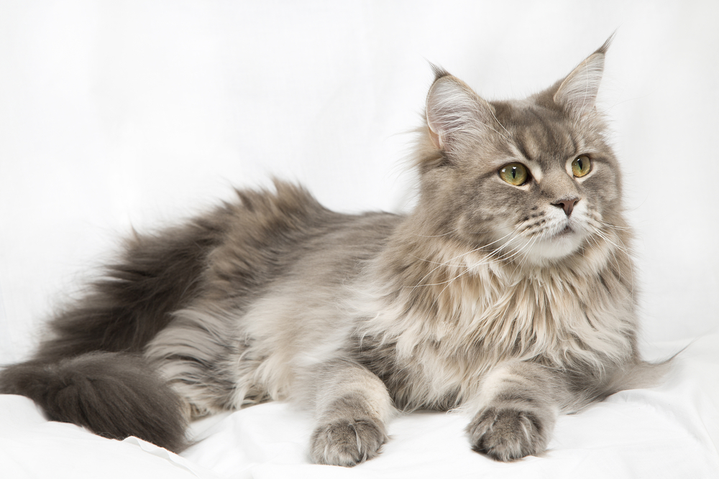
Animais que nascem do ventre materno – Gato

Slide 29
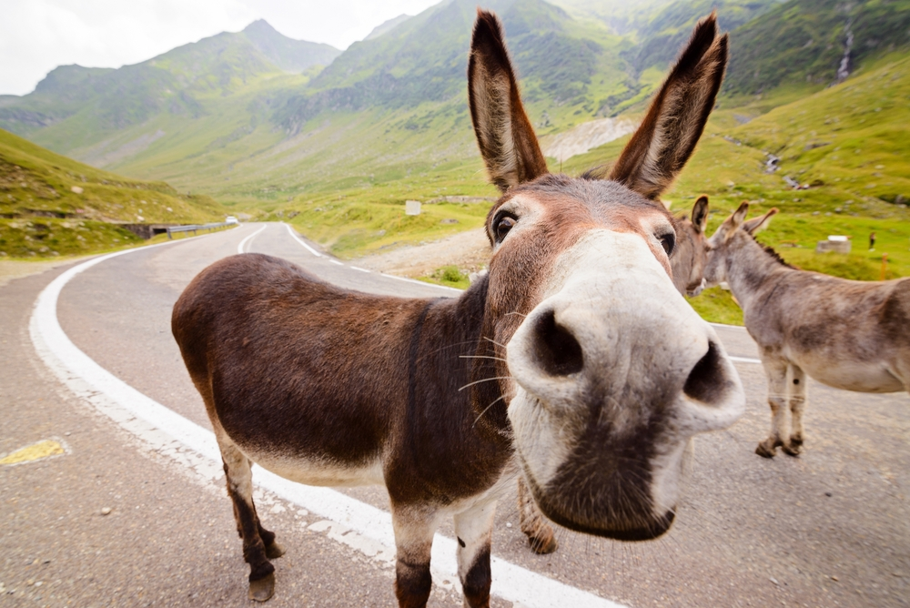
Animais que nascem do ventre materno – Burro

Slide 30

Clica na temática destacada para veres as imagens.
UNIDADE 9
O tempo

Slide 31

O tempo – Céu limpo

Slide 32

O tempo – Céu parcialmente nublado

Slide 33

O tempo – Céu muito nublado

Slide 34
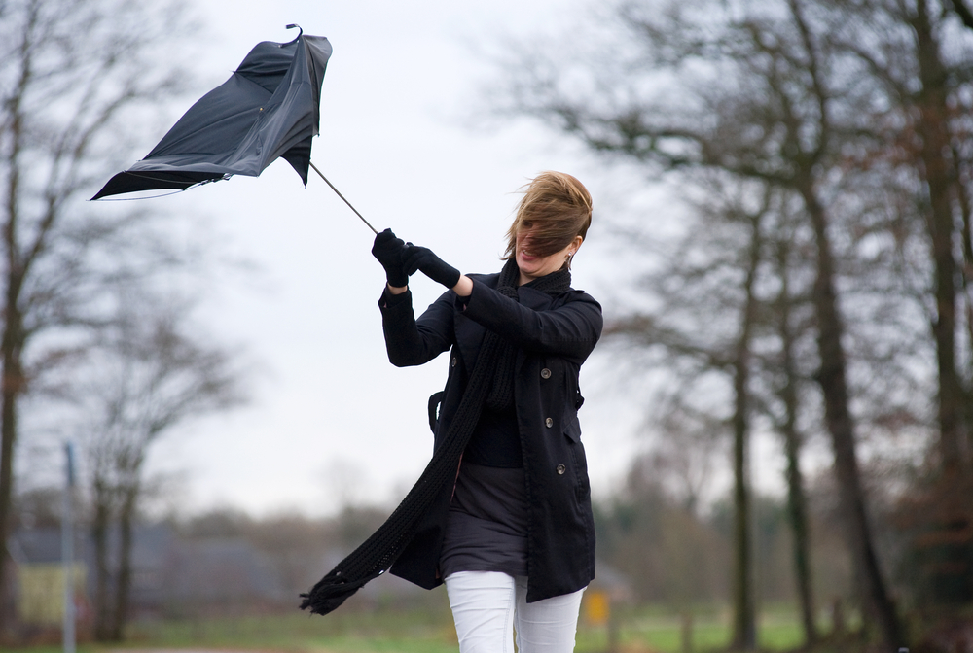
O tempo – Vento

Slide 35
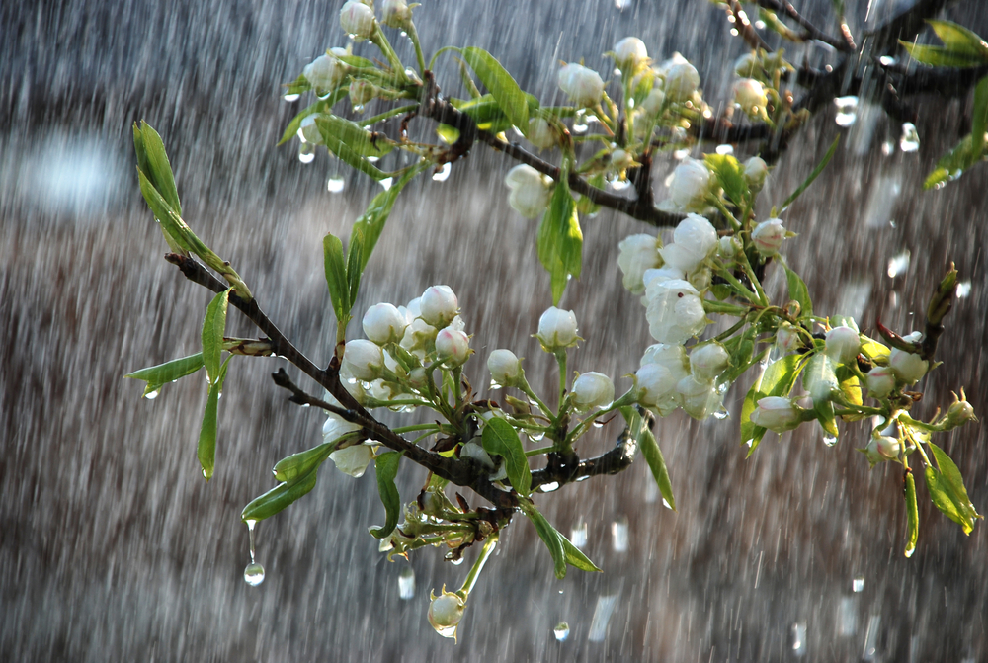
O tempo – Chuva forte

Slide 36

O tempo – Chuva fraca

Slide 37
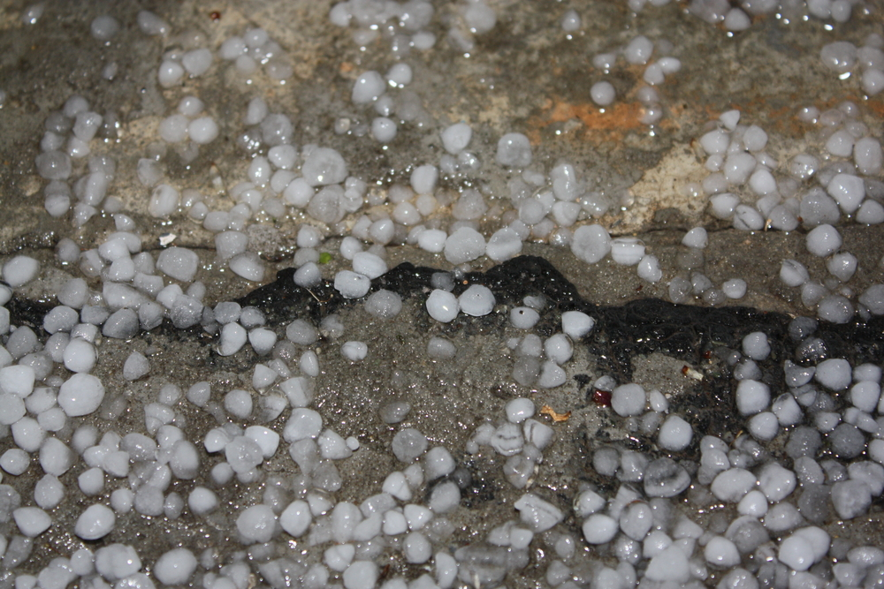
O tempo – Granizo

Slide 38
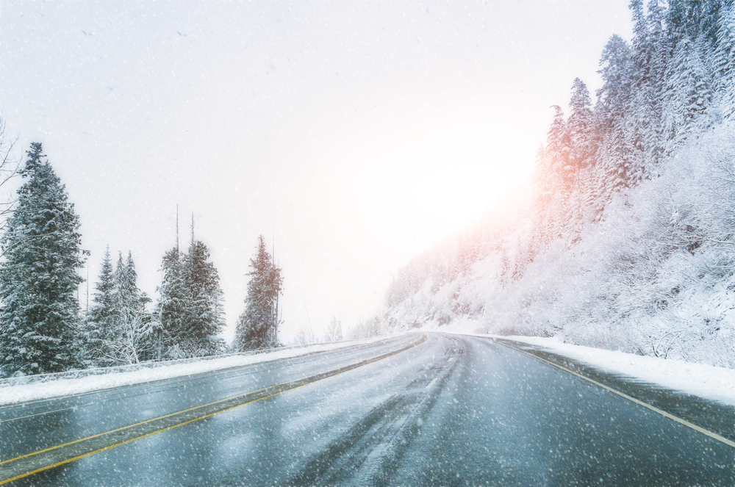
O tempo – Neve

Slide 39
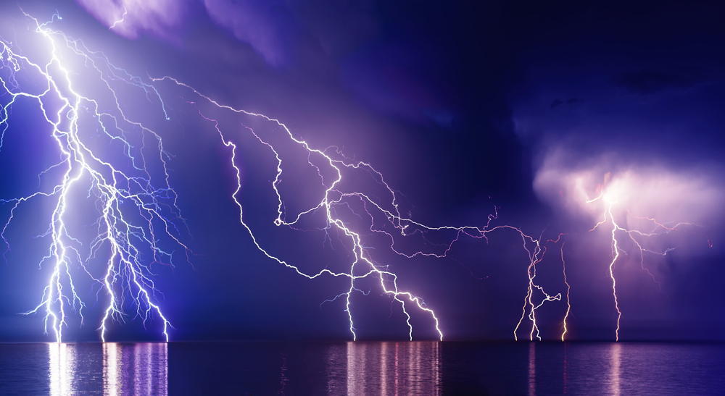
O tempo – Trovoada

Slide 40

Clica na temática destacada para veres as imagens.
UNIDADE 10
Instrumentos

Slide 41
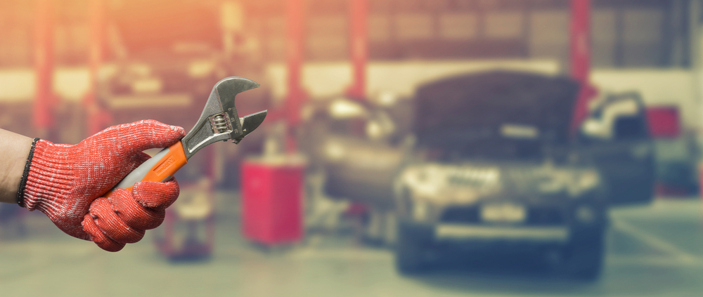
Instrumentos – Chave inglesa

Slide 42
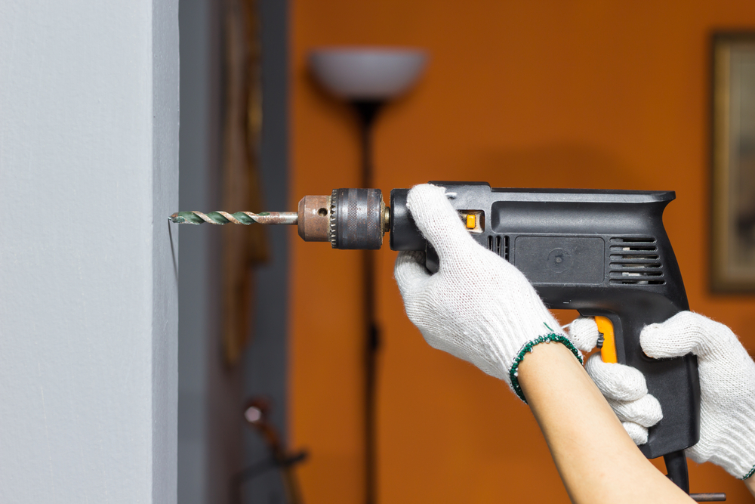
Instrumentos – Berbequim

Slide 43
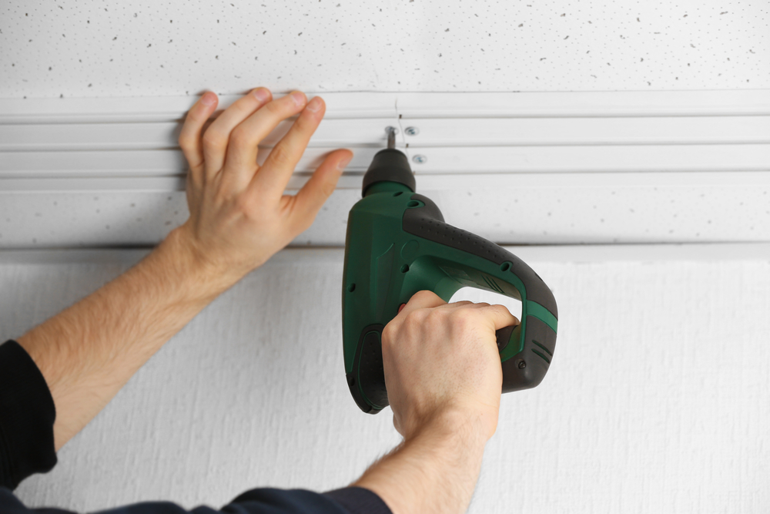
Instrumentos – Aparafusadora

Slide 44
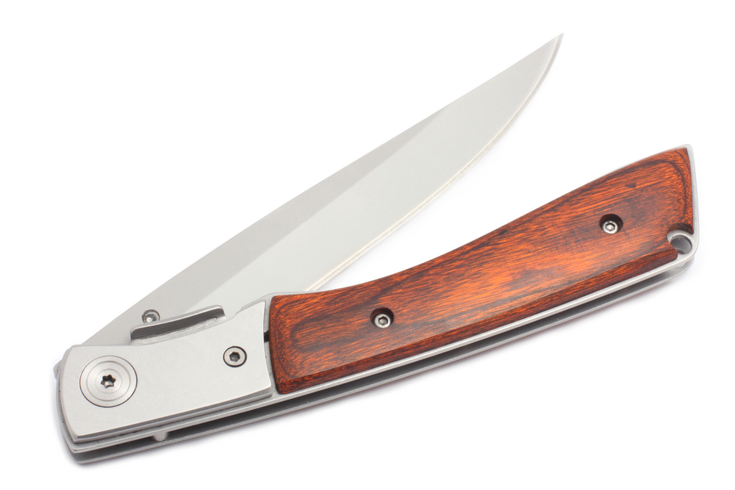
Instrumentos – Canivete

Slide 45
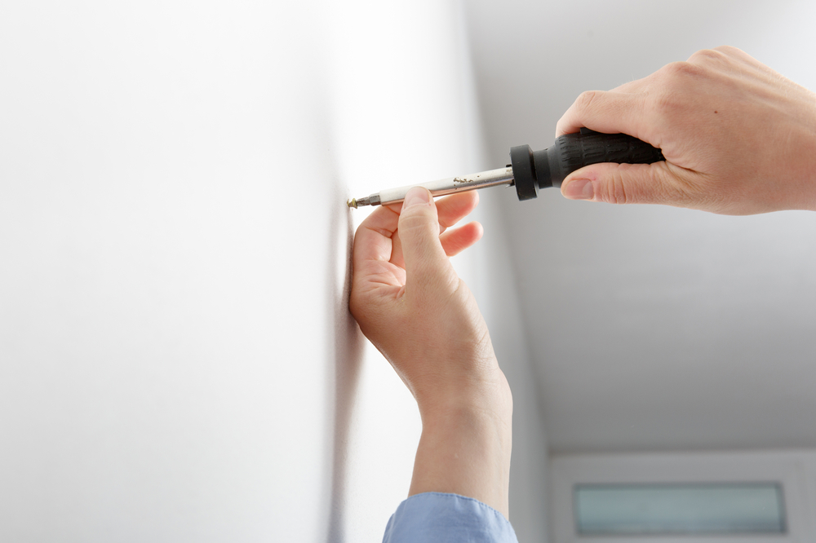
Instrumentos – Chave de parafusos

Slide 46
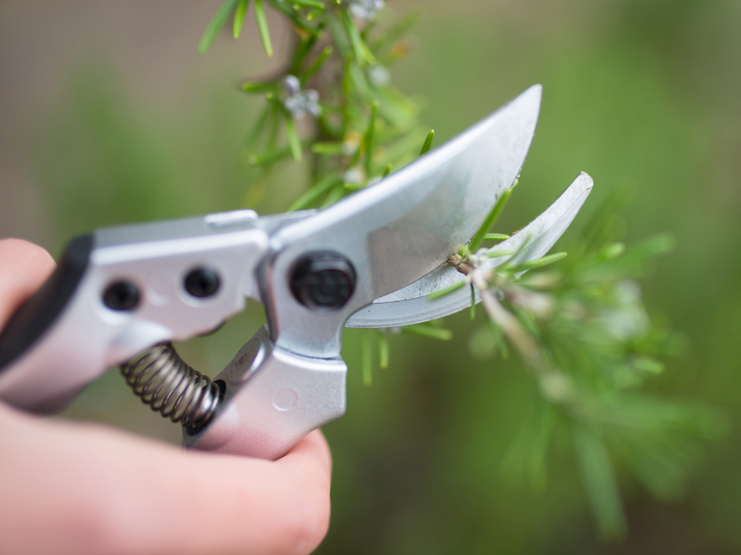
Instrumentos – Tesoura de poda

Slide 47
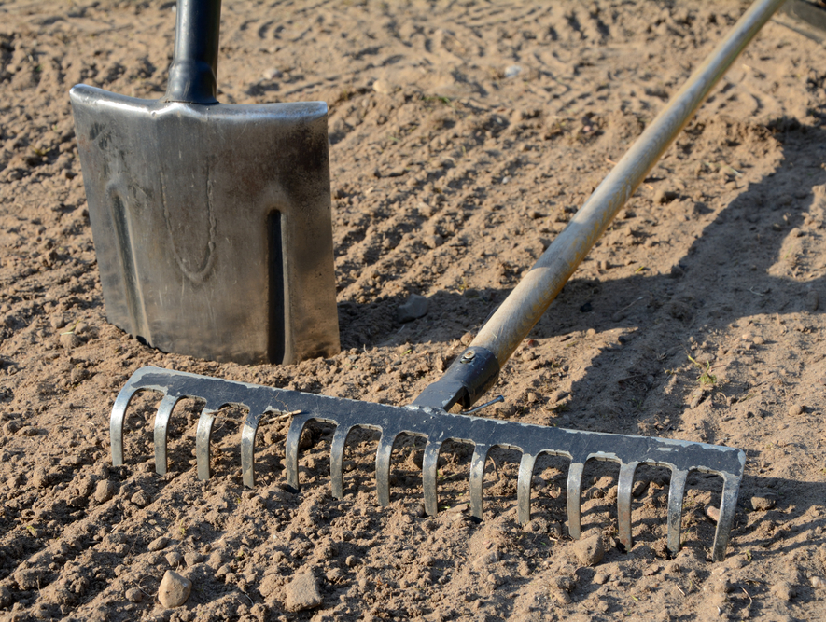
Pá
Ancinho
Instrumentos – Pá e ancinho

Slide 48
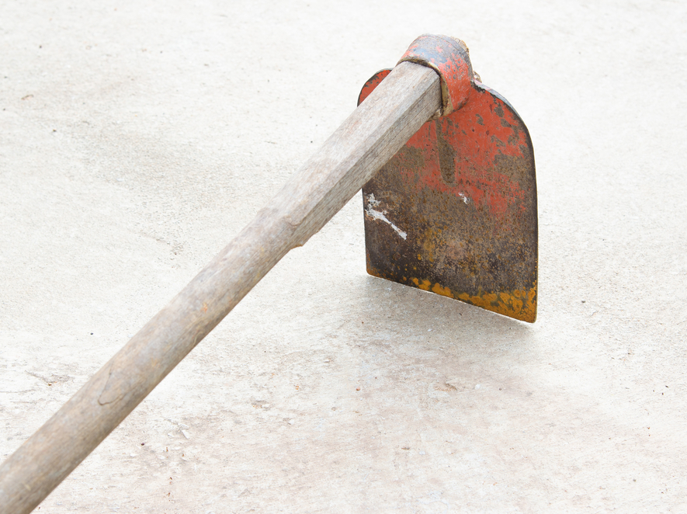
Instrumentos – Enxada

Slide 49
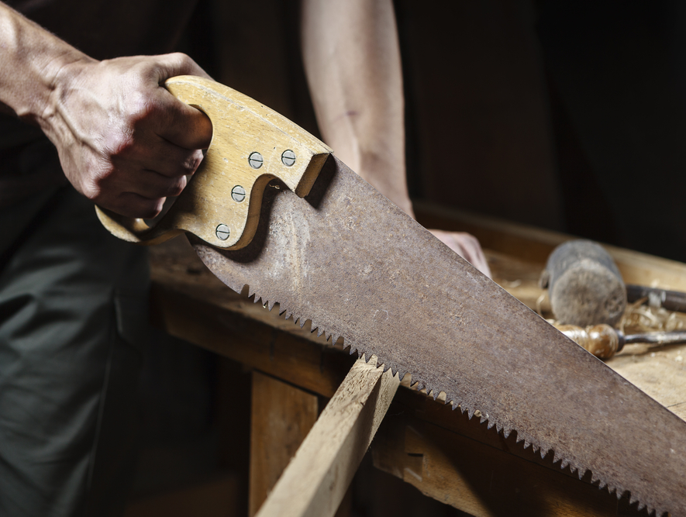
Instrumentos – Serrote

Slide 50
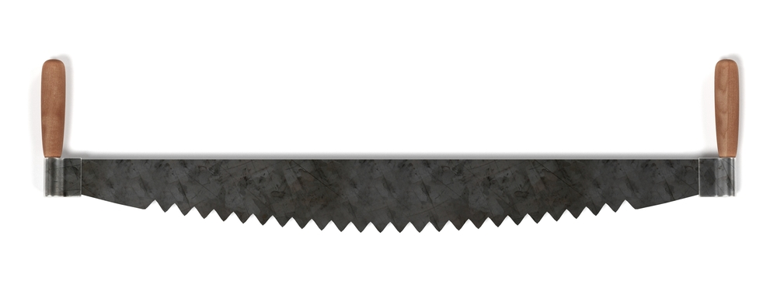
Instrumentos – Serra

Slide 51

Instrumentos – Cavalete

Slide 52
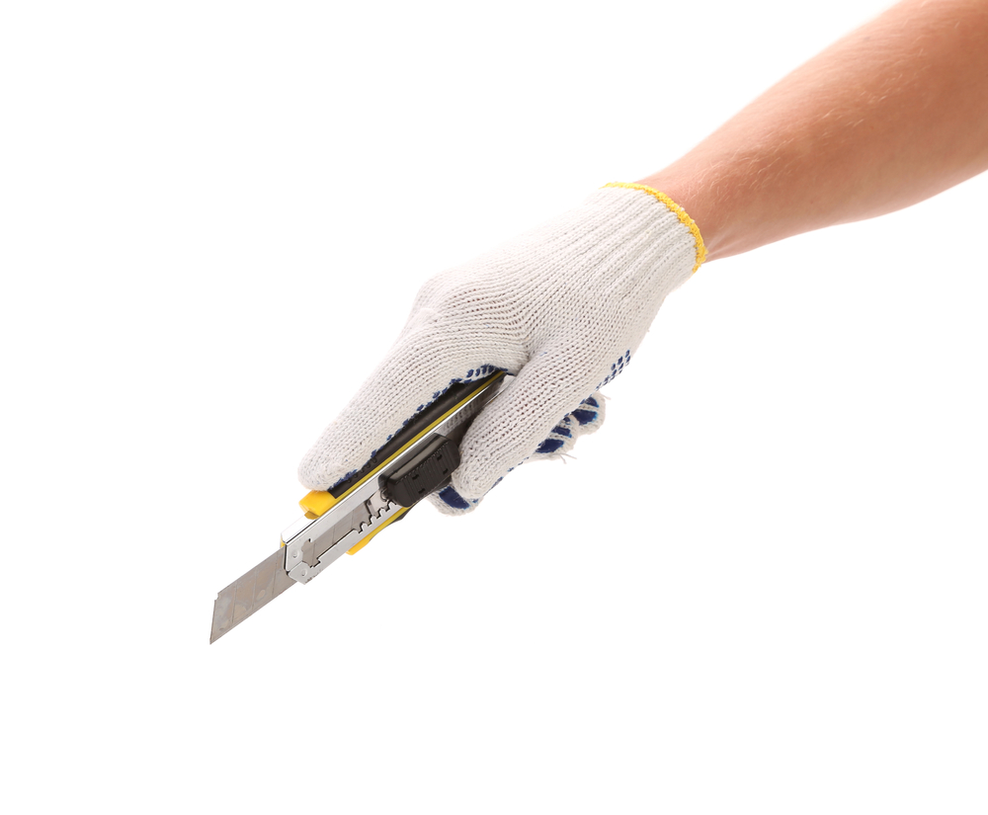
Instrumentos – X-ato

